Slide 1
基于微信小程序的二手闲置交易市场系统
学生：
指导老师：
时间：

Slide 2
摘要
随着计算机技术的成熟，互联网的建立，如今，PC平台上有许多关于二手闲置交易方面的应用程序，但由于使用时间和地点上的限制，用户在使用上存在着种种不方便，而开发一款基于微信小程序的二手闲置交易市场系统，能够有效地解决这个问题。
本基于微信小程序的二手闲置交易市场系统是针对二手闲置交易而开发，采用微信开发者工具进行微信端开发，使用MYSQL数据库进行系统数据的储存，系统满足用户通过微信客户端进行二手闲置交易的需求。本小程序是以微信为入口的，可以说是在自带接近10亿的流量人口。整个系统不仅操作简单、便捷，而且节约用户的时间及资源成本等，仅需通过一部手机和微信号即可满足用户们的需求。
论文首先阐述了基于微信小程序的二手闲置交易市场系统的开发背景，并对开发基于微信小程序的二手闲置交易市场系统所采用的相关技术进行了详细的介绍，然后对此应用软件进行了需求分析、设计，最后对系统进行测试、维护，保证系统的正常运行。

Slide 3
研究背景
二十一世纪是一个集数字化，网络化，信息化的，以网络为核心的社会。随着互联网的发展，传统生活变得更加方便快捷，许多事物都可以跟互联网相连接，于是就提出了“互联网+”[1]的概念，日常生活离不开计算机更离不开互联网，例如生活中最平常的衣食住行，都有其相关的智能产品，所以科技改变生活，传统的生活方式面对互联网的新浪潮的冲击，已经渐渐退出了历史舞台，相信未来的某一时刻，传统的生活方式将进入全智能化的阶段。
在信息技术迅速发展的今天，计算机技术已经遍及全球，使社会发生了巨大的变革，现今各类智能手机不断更新，智能手机的普遍使用让各种基于手机移动端的APP问世，其中，微信已是时下国内最火的聊天交流APP，备受人们青睐，近年来，微信发展规模越来越大，越来越多的人开始使用微信，目前智能手机系统的普及，人们手机上基本都有了微信，根据去年公布的一组数据中可知，微信去年最高用户量达到10亿多；而建立在微信平台基础上的小程序凭着它不用安装、不占内存、使用便捷、用完即走等众多优点[2]，小程序借着微信平台快速成长，也为各行业的发展带来了极大的便利，这使得基于微信小程序的系统应运而生，为用户提供便利。
基于以上微信的发展，结合目前用户二手闲置交易方面的需求，开发了本基于微信小程序的二手闲置交易市场系统，满足了不同用户的功能需求，包括用户、卖家和管理员，实现二手闲置交易的重要功能，提高二手闲置交易效率。

Slide 4
设计原则
在开始开发项目之前，必须要先考虑项目的实用性、科学性，以及该项目是否能够真正让用户受益并尽可能的发挥项目的作用。因此，在开发前，通过以下几条原则对项目进行判断：
（1）可行性原则。项目需要保证经济可行性和技术可行性，这包括了项目在浏览端、服务端等方面上的经济和技术上是可以达成的。
（2）适应性原则。项目要保证可维护性和可扩展性，这是每个非短期项目都需要考虑的，并且不论是维护还是扩展，都必须要建立在适应用户的正常需求的基础上。
（3）安全性及保密性原则。要充分保证用户信息的安全性和保密性，不能因为开发上的疏忽，导致用户的信息泄露。
（4）系统工程原则。为了确保项目的整体性，在项目调查、项目分析、项目设计、项目开发的过程中，都需遵从项目工程的方法和步骤逐步进行。
（5）统一规划、分期实施、逐步完善原则。项目开发的过程中，要按照规划、分期实施，特别是要注意在项目开发过程中要有条理，从点到面，一步步完善，不要贪图进度，要循环渐进的对项目进行开发。

Slide 5
论文组织结构
本基于微信小程序的二手闲置交易市场系统在开发技术的选择上，使用WXML 、WXS、JS小程序编写语言和MYSQL数据库开发。本论文的组织结构如下：
第1章绪论。阐述论文工作的研究背景和设计原则。
第2章系统关键技术介绍。介绍构建基于微信小程序的二手闲置交易市场系统进的相关技术。
第3章系统分析。分析基于微信小程序的二手闲置交易市场系统的需求，包括系统性能分析、系统功能分析以及系统流程分析等。
第4章系统设计。根据需求分析对系统进行功能模块划分和数据库设计，并构建系统结构图以及数据库E-R图等。
第5章系统的实现。对系统主要功能模块进行界面展示。
第6章系统测试。对系统进行测试工作，发现系统bug，进行修改，确保系统正常稳定的运行。
第7章结论。总结论文的主要工作，提出进一步完善基于微信小程序的二手闲置交易市场系统的目标和明确方向。

Slide 6
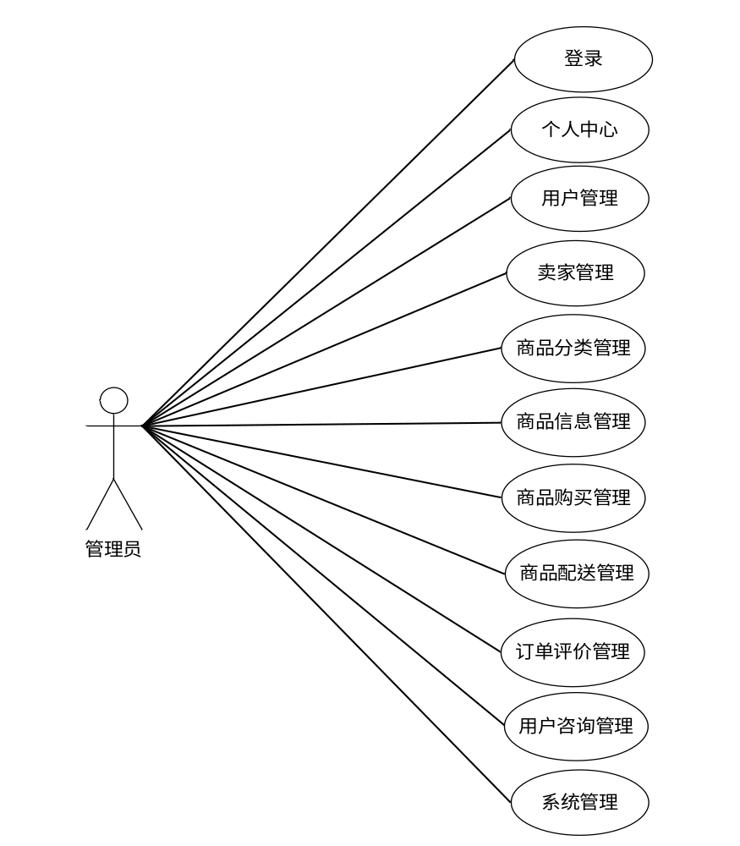
管理员用例图

Slide 7
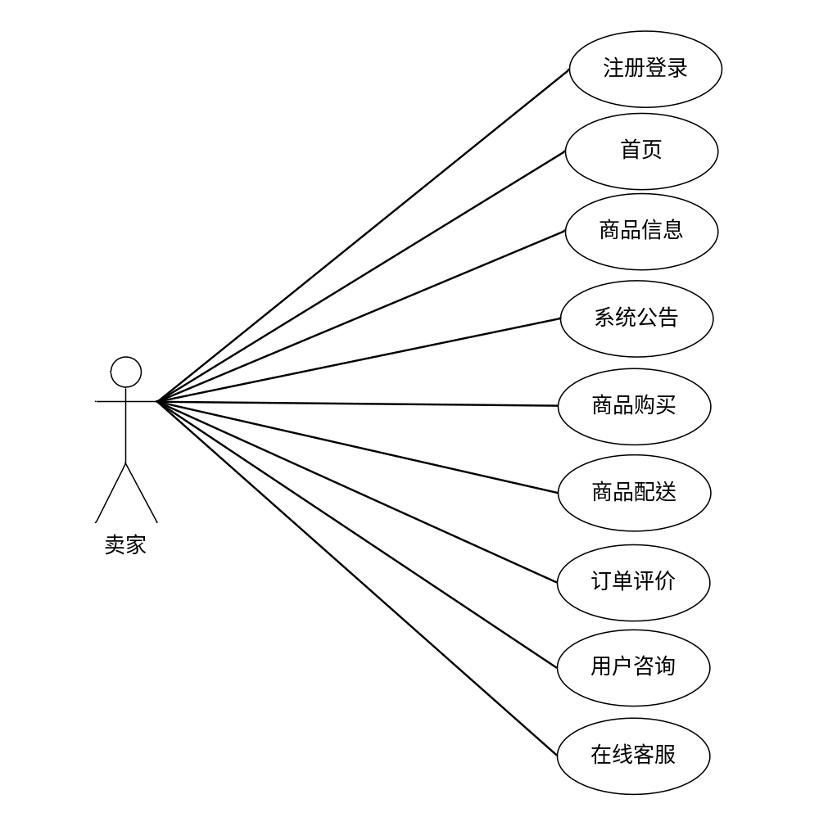
卖家用例图

Slide 8
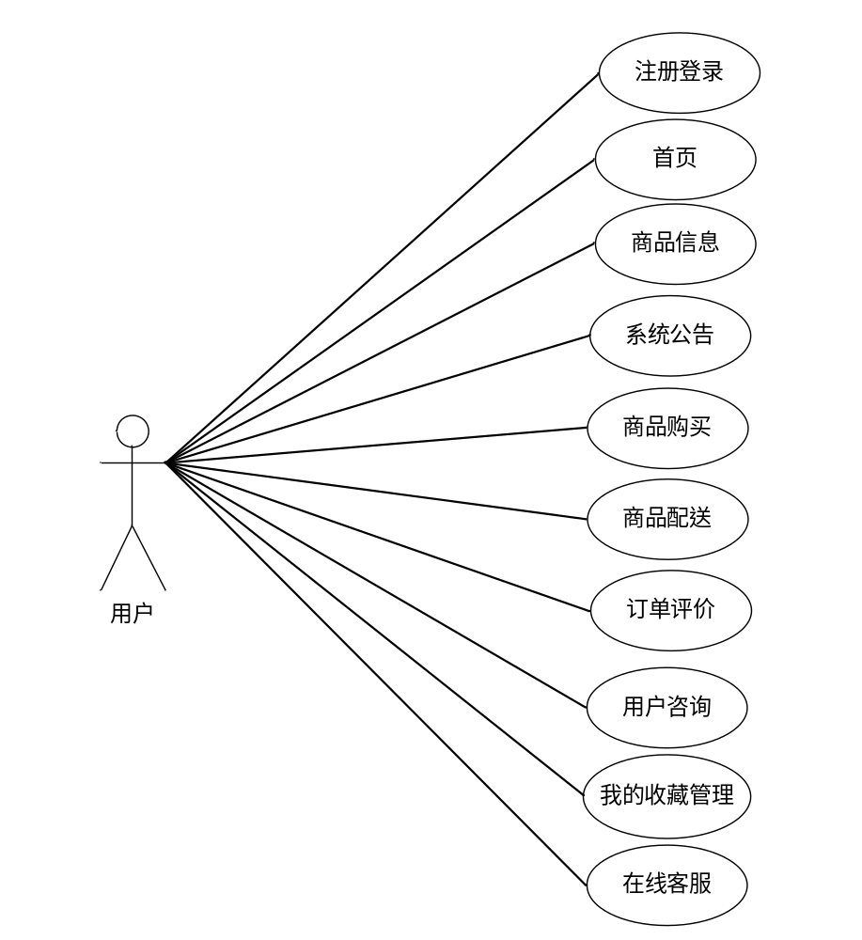
用户用例图

Slide 9
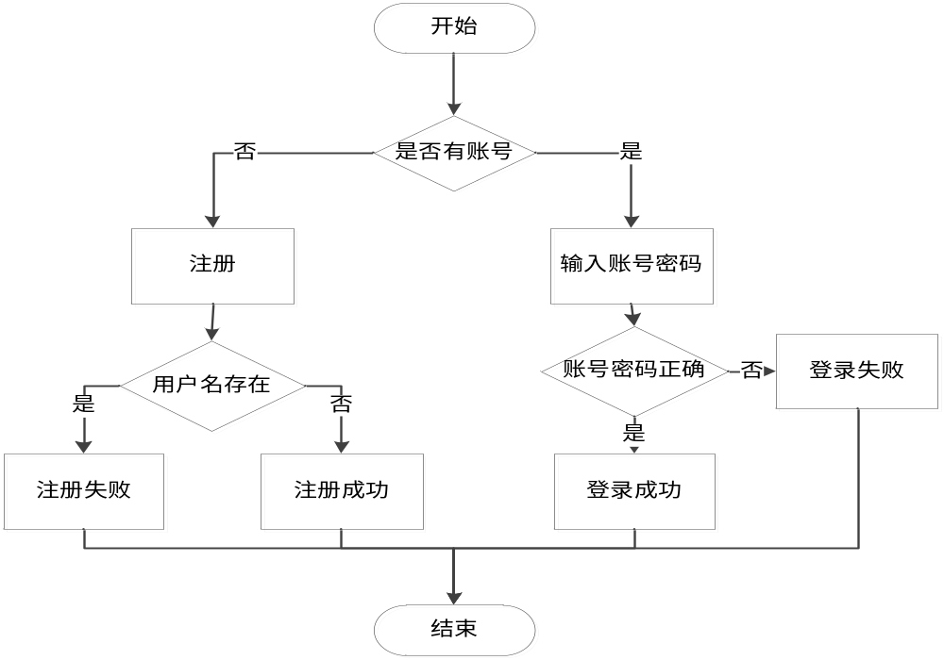
注册登录流程图

Slide 10
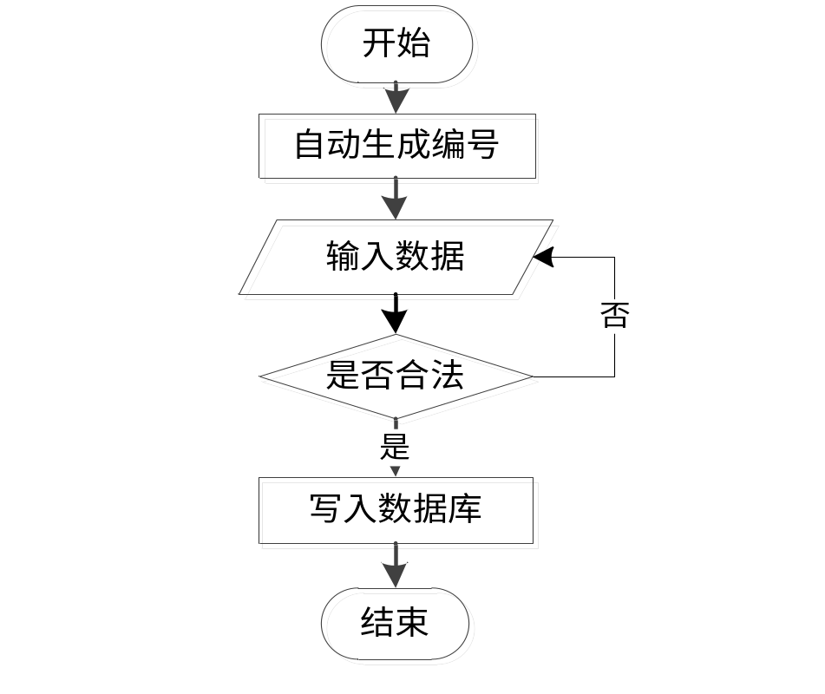
添加信息流程图

Slide 11
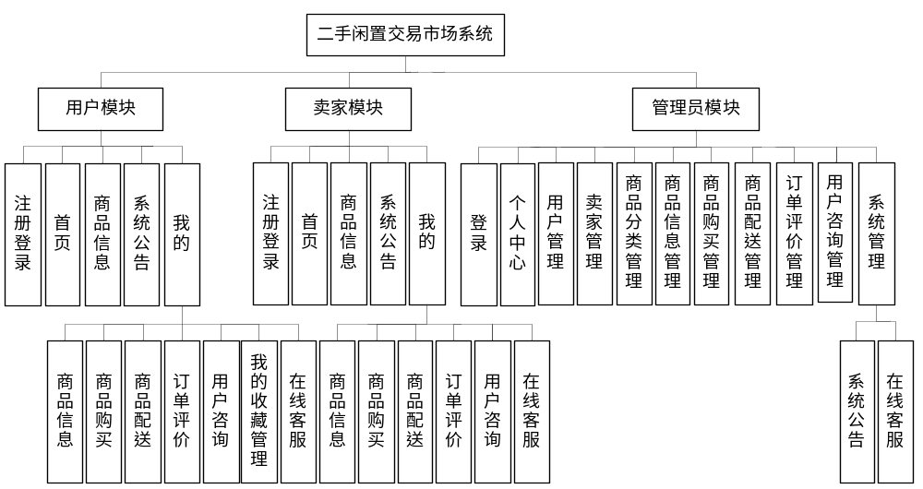
系统结构图

Slide 12
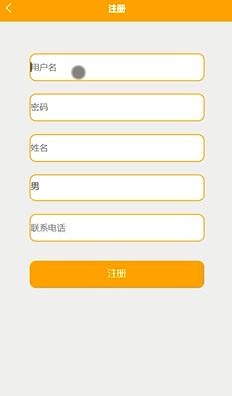
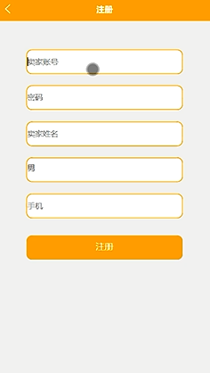
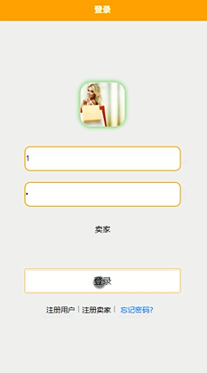
系统登录界面

Slide 13
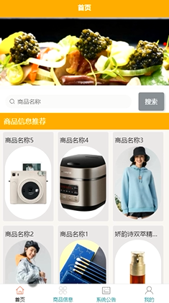
首页界面

Slide 14
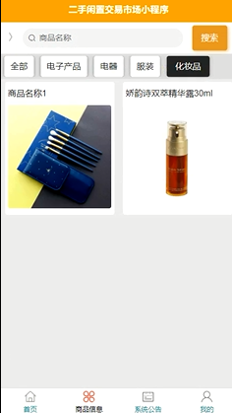
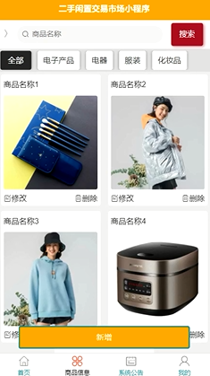
商品信息界面

Slide 15
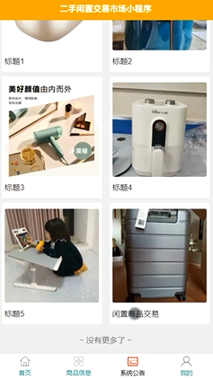
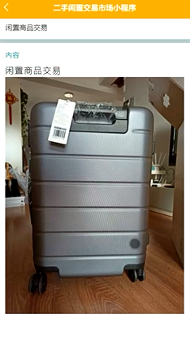
系统公告界面

Slide 16
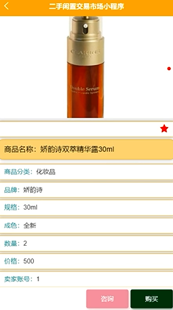
商品详情界面

Slide 17
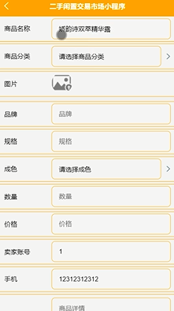
发布商品界面

Slide 18
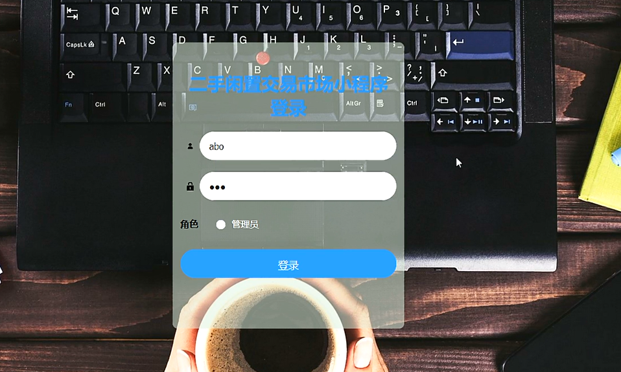
管理员登录界面

Slide 19
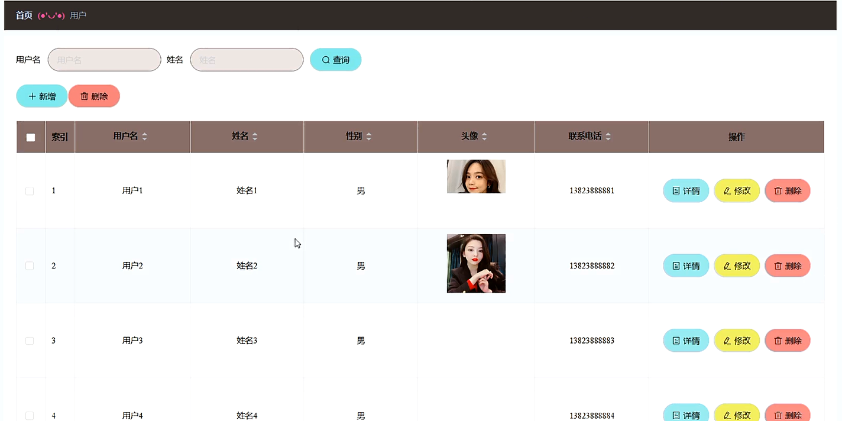
用户管理界面

Slide 20
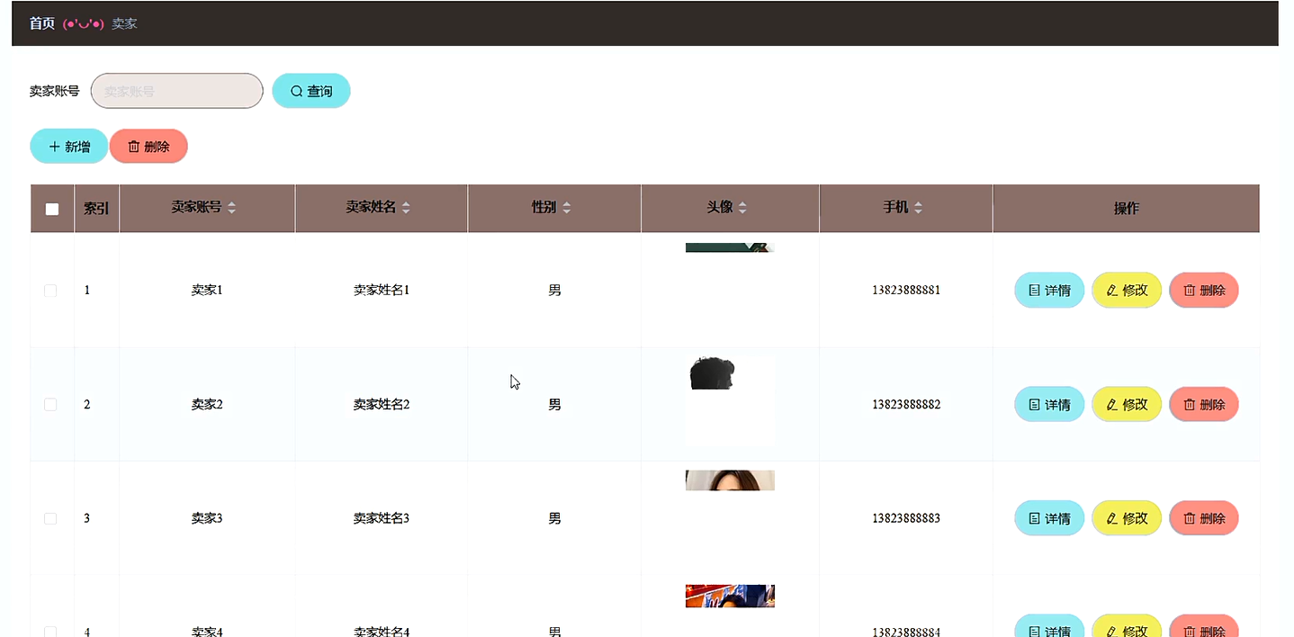
卖家管理界面

Slide 21
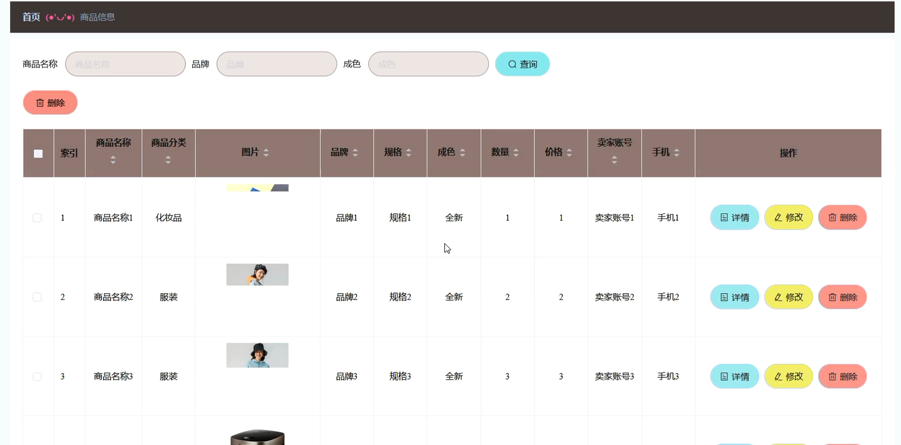
商品管理界面

Slide 22
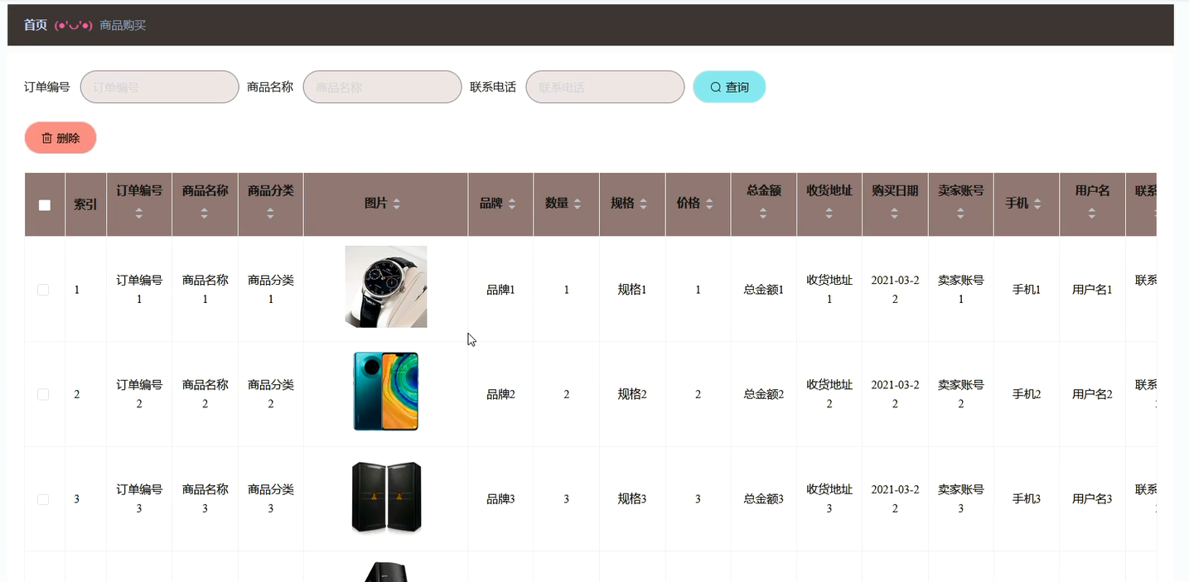
商品购买管理界面

Slide 23
系统测试
软件测试使用人工或是软件自动测试，为的是测试软件在不同的情况下和不同的操作下是否会出现预期之外的显示或数据。在每个项目上市之前，都会进行软件测试。从来不会出现开发人员将开发流程结束之后就完工放假的情况，这是对软件所付出的时间金钱精力以及对开发人员自身的不负责任。
在现在的互联网行业中，测试更是成为了一种常见、关键的岗位。软件开发人员和测试在日常工作中更是交流频繁。在很多的情况下，两者的业绩和工作效率都是息息相关的。如果测试人员负责任且工作效率高的话，那么在开发途中就能发现已经出现的或者是隐藏的bug和逻辑错误。那么就不至于在开发流程进行到中后期出现严重bug导致整个开发流程推倒重来的情况。测试人员就像是医生，优秀的测试人员印证了一句话“优秀的医生总是在疾病还隐藏在身体中就将疾病消灭，所以他不会治疗绝症。”
在学习软件工程这门课程的时候，其中有对与软件测试的介绍，重点是黑盒和白盒测试。在此次测试中主要使用黑盒测试的手法，测试项目是否完成了符合预期的功能。

Slide 24
总结
本次开发的基于微信小程序的二手闲置交易市场系统已经接近尾声阶段了，在这次独立完成毕业设计的期间，我自己体会到了很多的东西，另外我很想说的就是独立开发软件真的很能让人在开发期间得到锻炼，不管是需求分析，还是系统的设计以及系统功能详细实现还有最后的测试工作，每一步都要小心翼翼的完成，一步一步来，不然任何环节出现了差错，返工起来也很麻烦，开发系统过程中，遇到了很多的难题，比如基于微信小程序的二手闲置交易市场系统需要具有什么样的功能，这个我还是思考了很久，后来同学给我提示了一下，参考别人做好的系统，看看人家设计了什么功能，自己就多多参考下，后来这个问题就很好解决了，最难的就是系统编码了，我这个人本来就比较粗心，编码出现很多不该出现的错误，不该打空格也不小心键盘空格键多敲了两下，整得自己老是程序运行出错，找了好久都没有解决，后来无奈找到室友帮忙看看，慢慢检查终于找到问题了，编码过程真的很心塞。还好东拼西凑总算完成了功能要求了。系统整体界面虽然不是很好看，但起码不花哨，用户使用起来整体感觉就是简洁，功能体验虽然有点啰嗦，但是需要的功能都已经具备了。
自己的身份目前还是学生，开发程序肯定是不会考虑周全，程序完成开发后也经过了一系列测试，整体来说还是没有发现明显的操作逻辑错误，自己在毕设制作过程中不仅知识有所增加，独立学习的能力也有所提高了，更重要的就是遇到问题向周边同学寻求帮助，这个是很有必要的。总的来说毕业设计的圆满完成，我真的觉得很自豪。

Slide 25
致谢
我的毕业论文（设计）撰写工作自始至终都是在指导老师全面、具体的指导下进行的。在这里我要对指导老师表示由衷的感谢，从系统的选题，到功能体系的设计，指导老师给出了许多建设性的意见，当设计碰到问题时，他总是不辞辛劳研究模块，代码，提出有效的解决建议。指导老师给予了我悉心的关怀与指导，尤其是他那种一丝不苟、严谨求实、兢兢业业的教学和工作态度将使我终身受益。设计期间，虽然辛苦，但很幸福。经过几个月以来的学习与设计我学到了很多知识，它让我更加懂得了一份耕耘，一份收获的深刻道理，更学会了与身边同学进行团队合作，共同进步。通过此次毕业设计，也让我明白了：首先，在工作学习过程中，对所要做的事情要先收集各种相关资料，对其有大致的了解；其次，考虑问题不能只考虑单方面，要全面分析、认真思考；最后，做事情要合理安排。
感谢我的指导教师对我的关心、指导和教诲！ 感谢我的父母把我培养这么大，供我上大学，让我有机会学习这么多。感谢陪伴我四年一起成长学习的同学们，同学们在学习和生活上对我的帮助和照顾！最后，最主要的是要感谢各位老师对我的教育，在设计途中，多次的崩溃，多次的手足无措，很多次的想要放弃，都是老师对我不断的鼓励，我才坚持下来，最终完成了毕业设计。感谢大家的支持，使我对今后将要面对的社会，工作，生活，信心百倍。再次表示感谢，谢谢！

Slide 26
谢谢观看！

